Slide 1
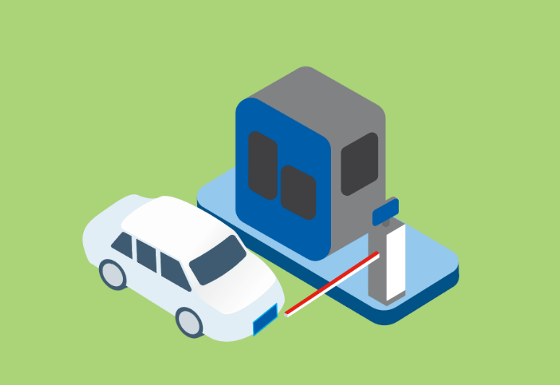
주차요금 정산 시스템
팀장 : 백정윤
팀원 : 최효정
팀원 : 신예원

Slide 2
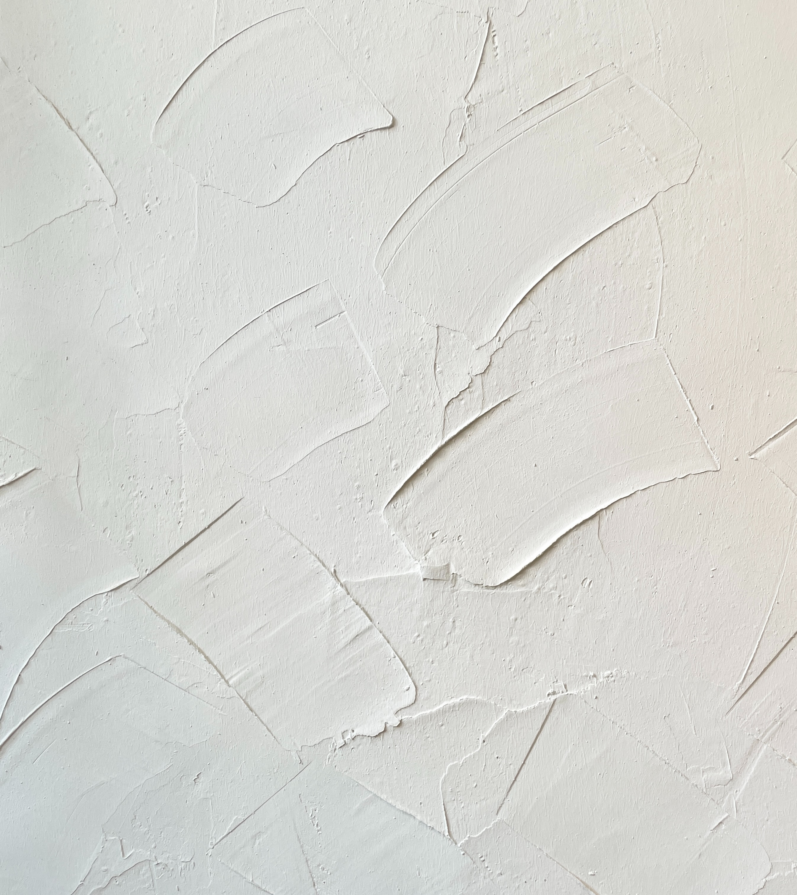
목차
1
프로젝트 개요
개발 의도 및 주요기능
팀 구성원 역할
2
프로젝트 절차
작업 일정
프로그램 설계도
3
프로젝트 결과
4
프로젝트 자체평가

Slide 3
1
프로젝트 개요

Slide 4
1. 프로젝트 개요
1-1. 개발 의도 및 주요기능
1. 개발 의도
C언어 시간에 학습한 내용들을 바탕으로 주제 회의 및 프로그램 기능을 구현하고
개발하는 과정을 경험하고자 이 프로그램을 제작 하기로 함
2. 주요 기능
출입 차량 번호 조회 및 요금 정산

Slide 5
1. 프로젝트 개요
1-2. 팀 구성원 및 역할
팀장
백정윤
팀원
신예원
팀원
최효정
프로그램 설계 및 구현
발표 자료 준비
프로그램 설계 및 구현
프로그램 오류 수정
프로그램 설계 및 구현
프로그램 오류 수정

Slide 6
2
프로젝트 절차

Slide 7
2. 프로젝트 절차
2-1. 작업 일정
09.12
09.13
09.14
09.18
09.21
09.22
주제 선정
발표일
자료수집
프로그램 구현
오류 수정
피피티 제작

Slide 8
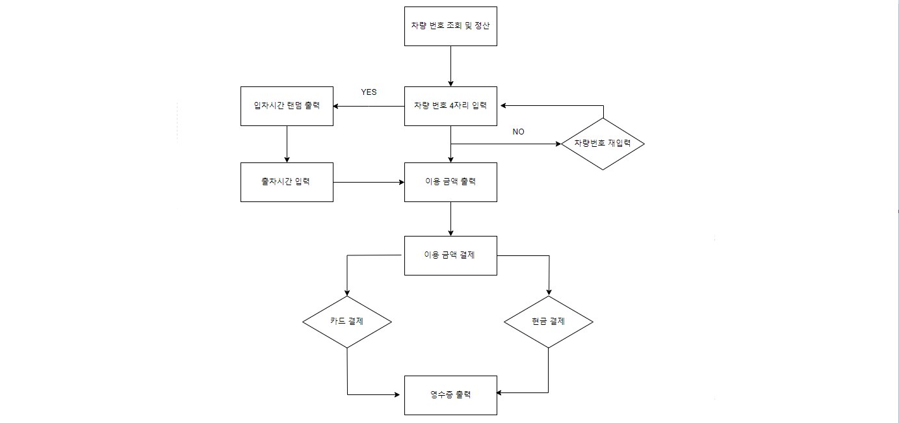
2. 프로젝트 절차
2-2. 프로그램 설계도

Slide 9
3
프로젝트 결과

Slide 10
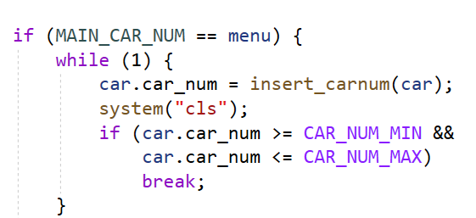
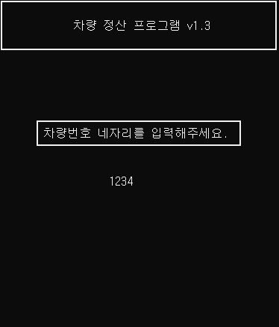

3. 프로젝트 결과
이미지
이미지
하드 코딩을 방지하기 위해 enum을 선언함
하드 코딩을 방지하기 위해 상수를 선언함
실행 화면

Slide 11

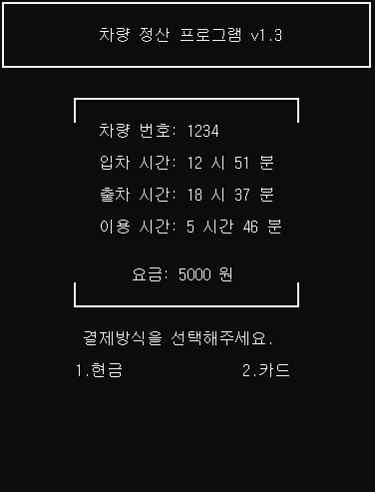
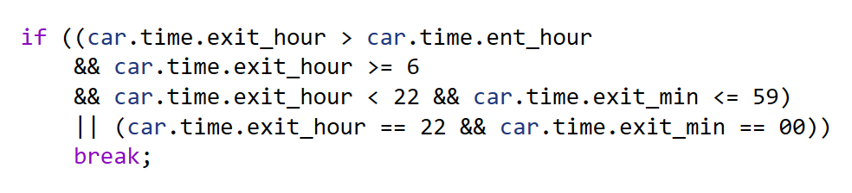
3. 프로젝트 결과
입차 시간은 주차장 운영시간 (06시~ 22시) 에 맞게
시간 범위 설정 후 출력함
이미지
이미지
출차 시간을 입차 시간보다 늦게 입력 받기 위한 알고리즘
실행 화면

Slide 12
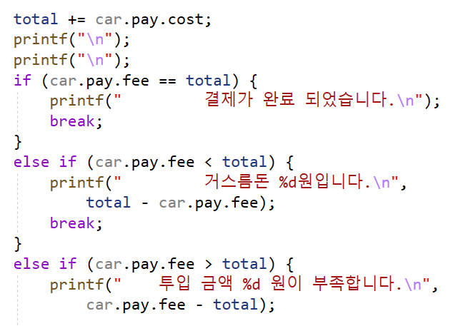
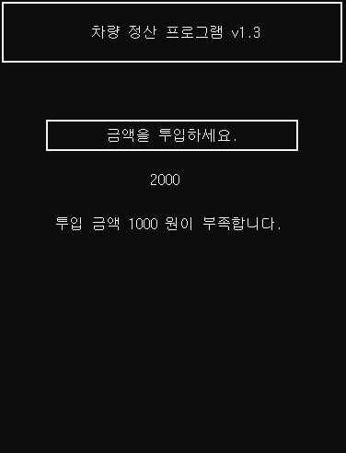
3. 프로젝트 결과
이미지
이미지
결제 금액이 부족 할 경우 이용금액과 투입 금액이 같아질 때 까지
total 변수에 금액을 누적 시킴
실행 화면

Slide 13
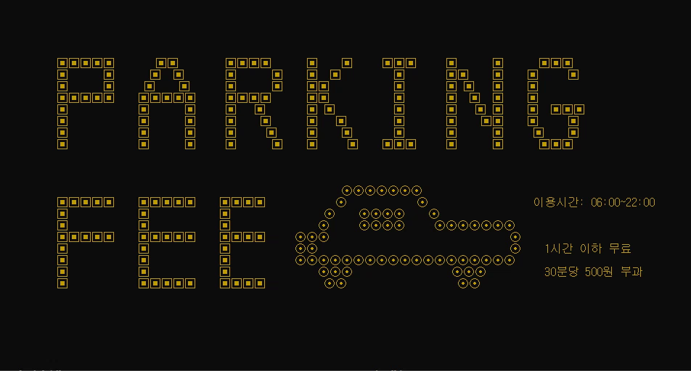
3. 프로젝트 결과
이미지
이미지
프로그램 실행 동영상

Slide 14
4
프로젝트 자체평가

Slide 15
4. 프로젝트 자체평가
백정윤
신예원
최효정
C언어를 배운 직후라 익숙하다고 생각했지만 구조체나 배열은 여전히 버벅댔고 기능을 구현하는 데 있어 어려움을 많이 느꼈습니다.
앞으로 이런 기회를 늘려 좀 더 탄탄하고 실용적인 프로그램을 만들고 싶어 졌습니다.
그리고 프로그래밍 외적인 부분에서도 팀원에게 배울 점이 많았고 주변 팀원들이 한 분야 한 분야의 선생님이라고 느꼈습니다.
부족한 점이 많은 저와 끝까지 함께해 준 팀원에게 무한한 감사를 드립니다 :)
첫 회의 하면서 프로그램 틀을 구성했을 때 이것을 구현 시킬 수 있을까? 라는 두려움과 의구심이 들었지만
팀원들과 함께 힘을 내서 완성을 시켰을 때의 성취감이 느껴져서
보람찼다.
간단한 프로그램이라 쉽게 구현할 줄 알았는데 막상 코드를 쳐보니 따져야할 조건이 한두가지가 아니라 힘들었다. 하지만 구현하면서 배열과 구조체 문법에 대해 다시 한번 복습할 수 있어서 유익했다.

Slide 16
감사합니다.

